Slide 1
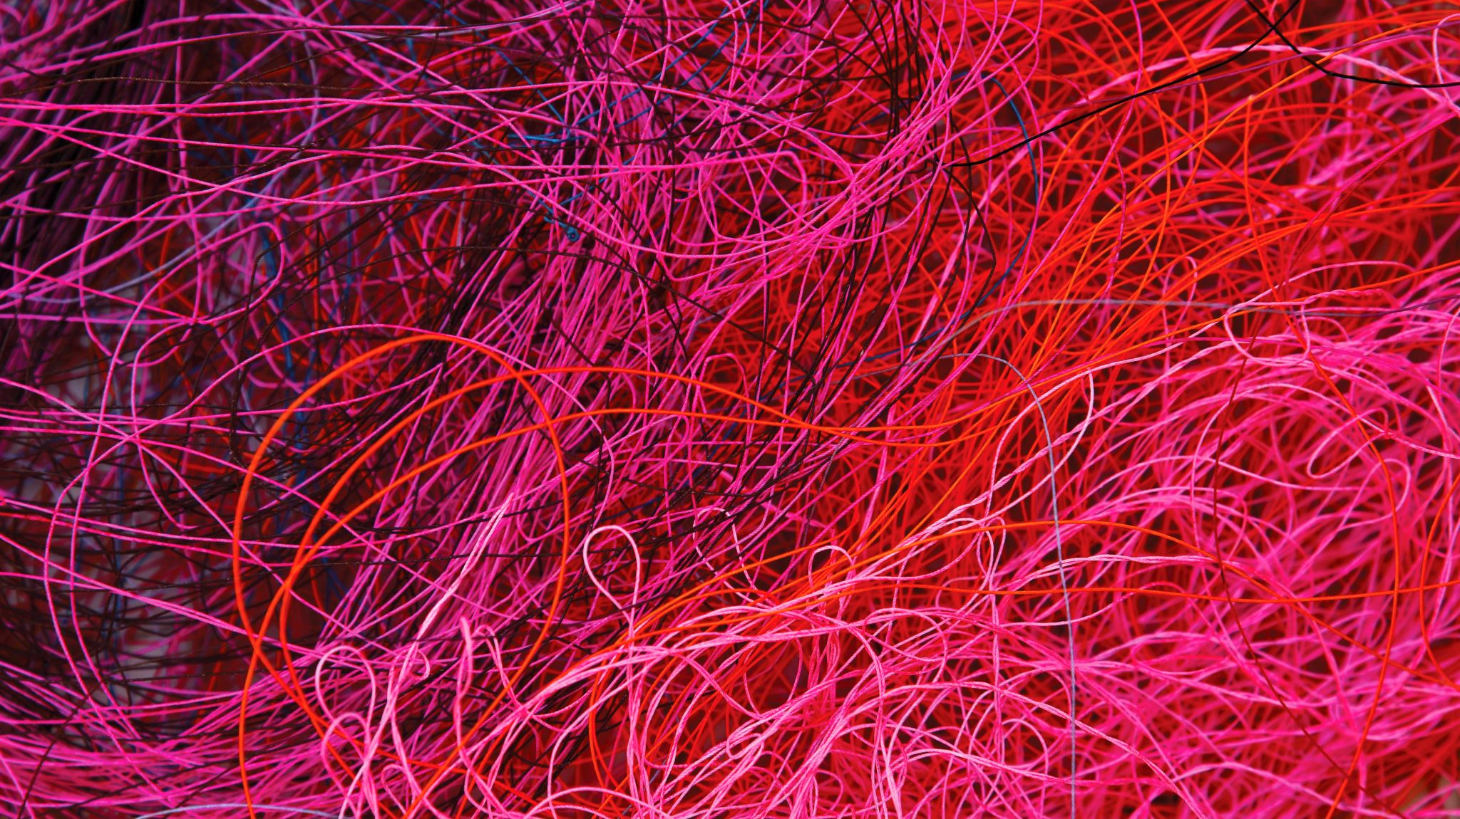
Notes:
浴槽用手すり
ﾎｸﾒｲ マスカット
ﾎﾟｰﾙﾀｲﾌﾟⅡ
※特定福祉用具：介護購入対象品

